Slide 1
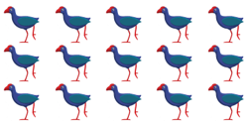
$$42÷3=\left[ \right]$$
$$\left[ \right]×3=42$$
$$30÷3=10$$
$$10×3=30$$
$$12÷3= 4$$
$$4×3=12$$

Slide 2
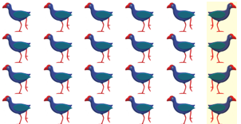
$$64÷4=\left[ \right]$$
$$\left[ \right]×4=64$$
$$40÷4=10$$
$$10×4=40$$
$$24÷4= 6$$
$$6×4=24$$

Slide 3
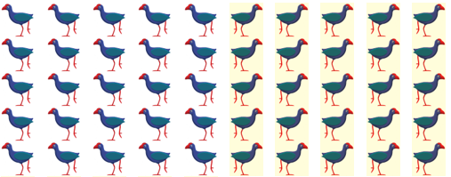
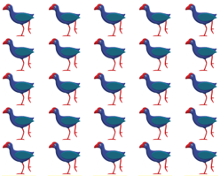
$$125÷5=\left[ \right]$$
$$\left[ \right]×5=125$$
$$100÷5=20$$
$$20×5=100$$
$$25÷5= 5$$
$$5×5=25$$

